Slide 1
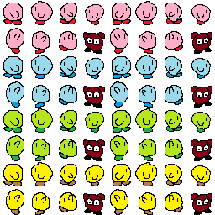
左向き
右向き
プ
レ
イ
ヤ
1
1
2
3
4
5
6
7
8
・1～4
歩行アニメーション
・5
ジャンプ中かつ上昇中
・6
ジャンプ中かつ最高速度未満で下降中
・7
ジャンプ中かつ最高速度で下降中
・8
黒焦げ（行動不能）
つまりジャンプすると5→6→7の順番で
アニメーションします
絵は32x32ドットに収まる範囲でなるべく
大きく描いて下さい＞＜
プ
レ
イ
ヤ
2
プ
レ
イ
ヤ
3
プ
レ
イ
ヤ
4

